Slide 1
Ysgol Esgob Gore
Gweithio gyda’n gilydd i fynd i’r afael â difreintedd a chodi safonau

Slide 2
Ein lleoliad

Slide 3
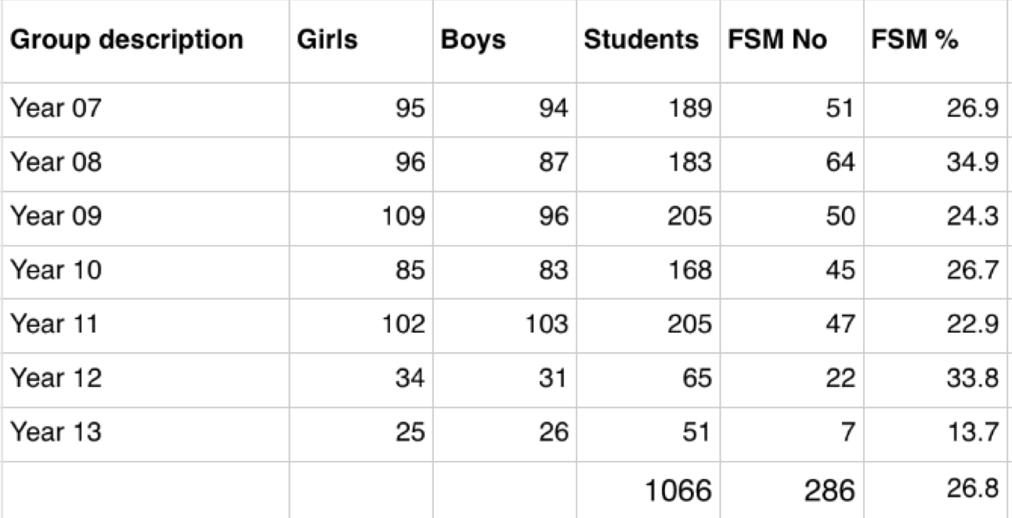
Ein cyd-destun – Prydau Ysgol am Ddim (PYDd)

Slide 4
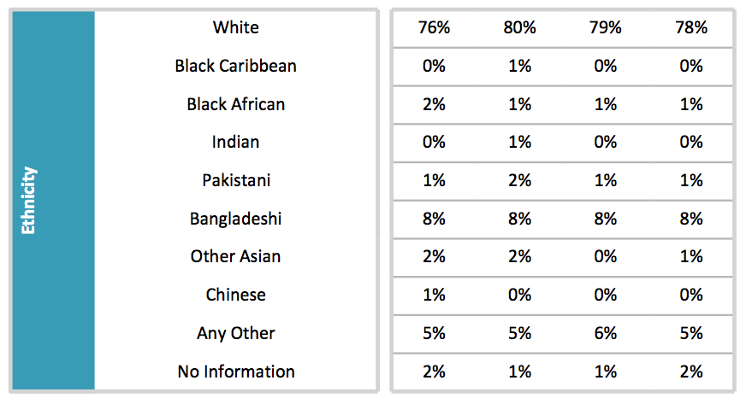
Ein cyd-destun - Ethnigrwydd

Slide 5
Ein cyd-destun – AAA a Symudedd

Slide 6
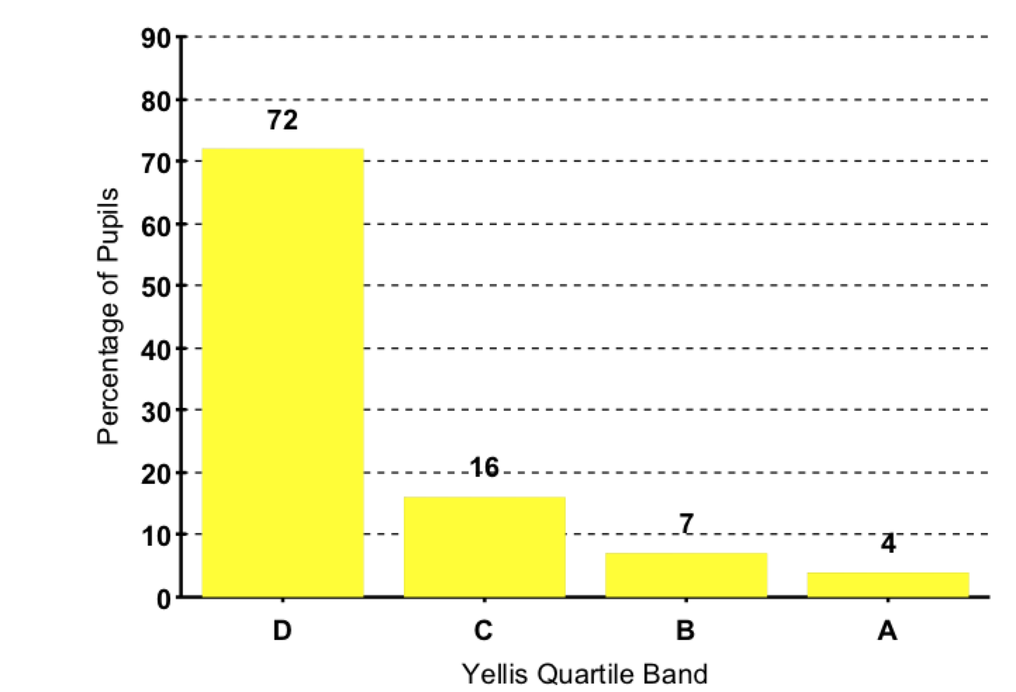
Ein cyd-destun – proffil gallu (B11 2013)

Slide 7
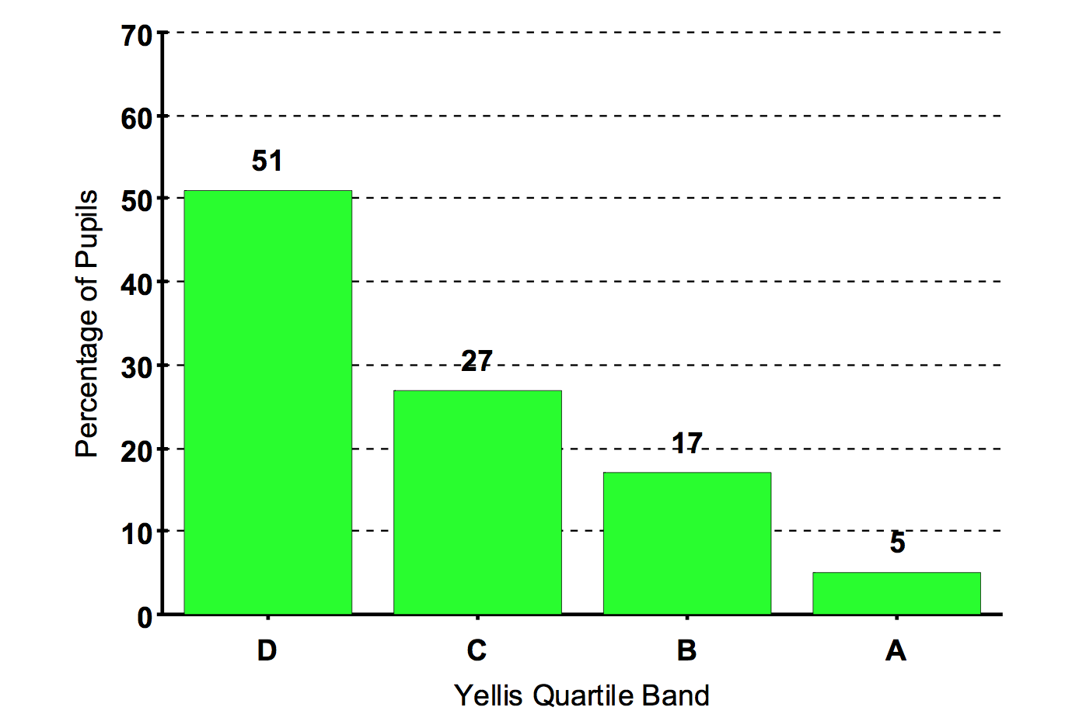
Ein cyd-destun – proffil gallu (B11 2014)

Slide 8
Mynd i’r afael â difreintedd – dull strategol – pam?
Mae’r berthynas rhwng difreintedd ac addysg yn hollbwysig ar gyfer deall yr effaith sylweddol a gaiff difreintedd ar ddeilliannau diweddarach yn ystod oedolaeth. Mae llwybr clir iawn o dlodi plentyndod i lai o gyfleoedd cyflogaeth, ac amcangyfrifir bod enillion yn llai o rhwng 15 a 28%, a’r tebygolrwydd o fod mewn cyflogaeth yn 34 oed yn llai o rhwng 4 a 7% (Blanden, Hansen & Machin, 2008).

Slide 9
Mynd i’r afael â difreintedd - targedau
Y radd gyffredinol yw’r radd y disgwyliwn i’r dysgwr anelu ati ym mhob pwnc, sy’n sicrhau bod ein disgwyliadau ni mewn perthynas â safonau dysgu ac addysgu yn parhau’n uchel. Er ei bod yn wir dweud bod gan ddysgwyr gryfderau a gwendidau mewn pynciau gwahanol, mae’r radd gyffredinol yn rhoi syniad da o’r hyn y gellir ei gyflawni, gyda’r ymrwymiad, yr ymdrech, yr her a’r cymorth priodol.
Credwn yn gadarn y dylai pob dysgwr gael y cyfle i gyrraedd ei botensial/photensial llawn, ac y dylai disgwyliadau o ran pob dysgwr barhau’n uchel. Mae nodi potensial trwy gyfrwng profion gwrthrychol, daroganol, yn bennaf, yn sicrhau bod cyfleoedd i bawb yn gyfartal.
Polisi Asesu Ysgol Esgob Gore

Slide 10
Mynd i’r afael â difreintedd – Cwricwlwm

Slide 11
Mynd i’r afael â difreintedd – Cwricwlwm

Slide 12
Mynd i’r afael â difreintedd – Cwricwlwm

Slide 13
Mynd i’r afael â difreintedd – partneriaethau rhieni/gofalwyr
Cymorthfeydd
Diwrnodau Adolygu

Slide 14
Mynd i’r afael â difreintedd – Gweithio gyda grwpiau cymunedol
Tîm Cymorth Pobl Ifanc Ethnig
Cefnogi disgyblion a theuluoedd o’r grŵp pobl dduon a lleiafrifoedd ethnig
Pontio rhwng yr ysgol a’r cartref
Diwylliant o gyflawniad uchel yn adlewyrchu ein dyheadau

Slide 15
Ein perfformiad

Slide 16
Ein perfformiad

Slide 17
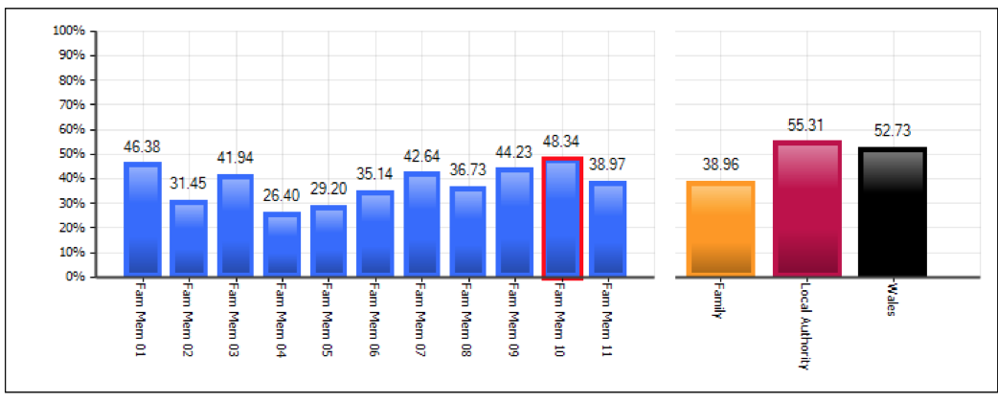
Ein perfformiad

Slide 18
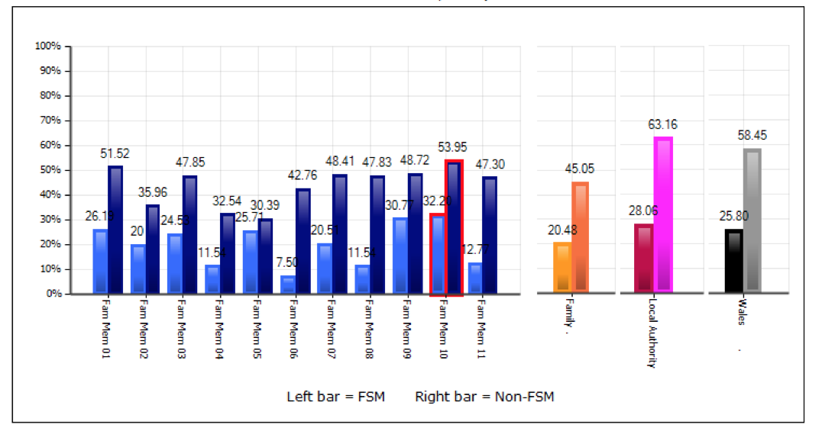
Ein perfformiad

